Slide 1
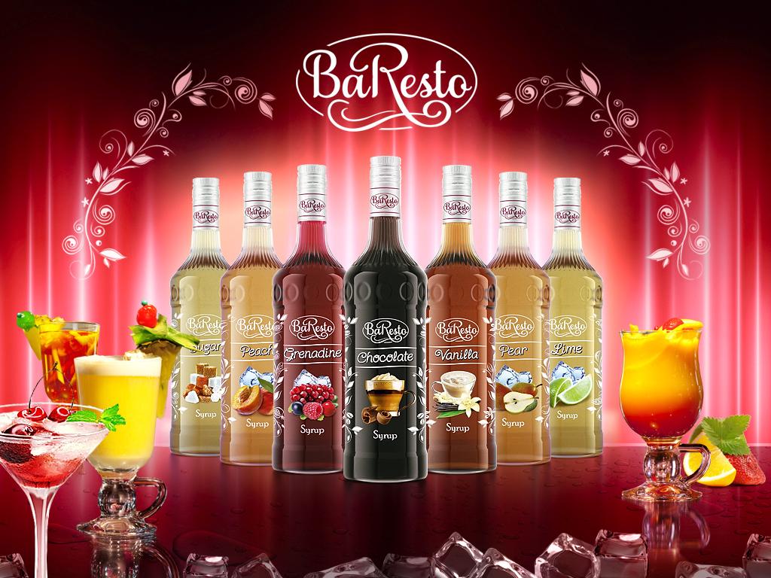

Slide 2
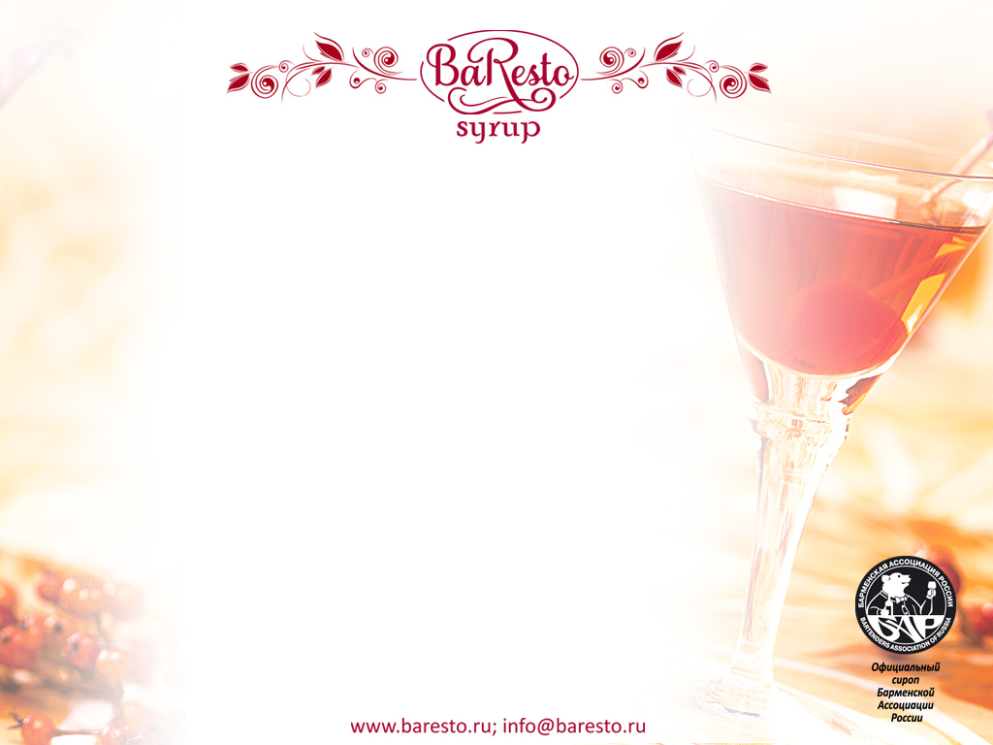
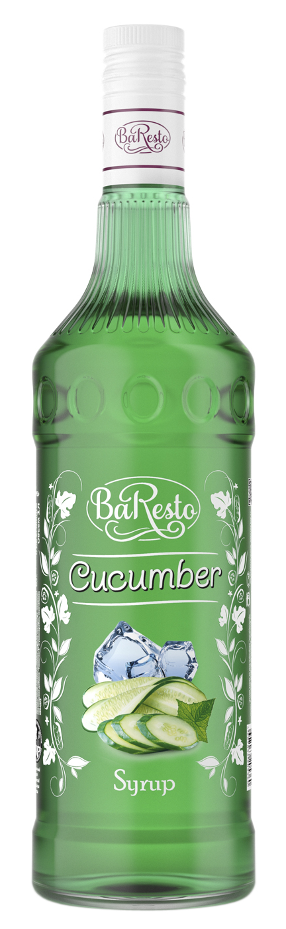
По результатам голосования на сайте www.baresto.ru и отзывам наших партнеров мы приняли решение расширить ассортиментную линейку сиропов BaResto.
Предлагаем вашему вниманию новинку
ОГУРЕЦ
Содержание сахара - 60%
Калорийность 100г продукта 260ккал, в 100г содержится: углеводы 65г.
Срок годности 1 год при t хранения От 0° до +25°С и относительной влажности не более 75%
Штрихкод 4607036205360
Объем стеклянной бутылки 1 л.
Вес нетто 1,3кг, вес брутто 1,88кг.
Упаковка гофрокороб 6 шт, 48 упаковок в паллете
ТУ 9185-001-96264235-09

Slide 3
Рецепты с сиропом «BaResto» Огурец
Состав | Пропорции | Метод | Бокал | Украшение
«WCC» Коньяк «Старый город» Сироп BaResto огурец Сироп BaResto арбуз Имбирь Яблочный сок | 25 мл 10 мл 10 мл 1 кусочек 40 мл | Muddle Shake | Cocktail glass | Слайс огурца, арбузный шарик, мята
«Pirsberry» Водка грушевая Сироп BaResto огурец Клюквенный морс Битер Angostura | 40 мл 20 мл 100 мл 1 дэш | Shake | Highball Sling / Подача с крошеным льдом | Слайс огурца, долька апельсина, веточка мяты
«Snow Cucumber» Пиво светлое Сироп BaResto огурец Сок лимона | 50 мл 35 мл 15 мл | Blend / frozen | Cocktail Cup | Огурчик
«Cucumber Lemonade» Сироп BaResto огурец Содовая Лайм Киви Огурец | 40 мл 750 мл 1 шт 3 шт ½ шт | Muddle Build | Punch | Кусочки огурца, киви, лайма

Slide 4
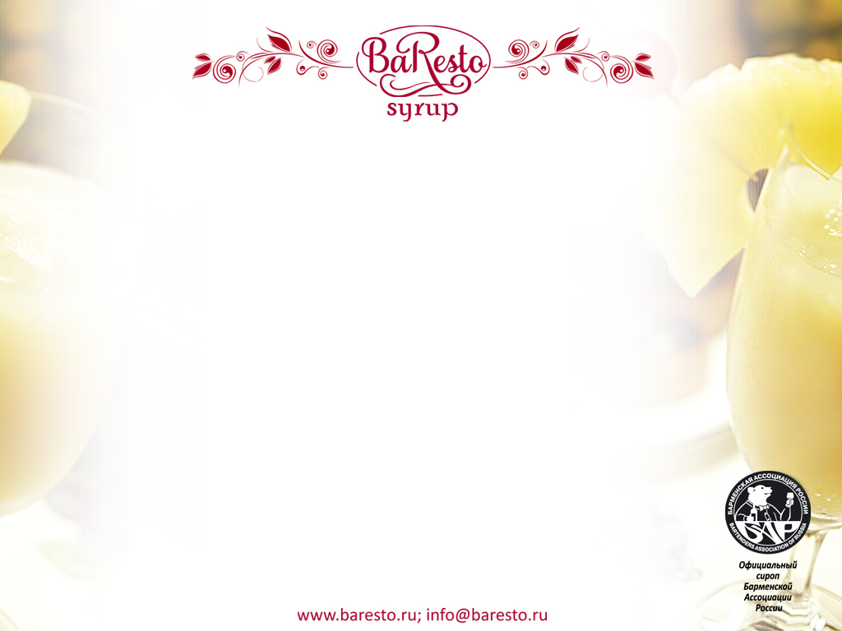
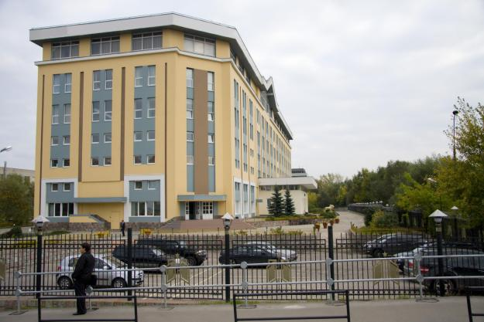
Контакты
Офис
127474, Россия, г.Москва, Дмитровское шоссе д.60,
тел. +7 (499) 940-30-05/06/07;
e-mail: info@baresto.ru
Склад
Московская область, г. Лобня, Индустриальная ул, д. 1.
Часы работы с 9:30 до 17:30

